Slide 1

Meest gestelde vragen IZP 2.0
Deze PowerPoint geeft antwoord op de meest gestelde vragen over IZP 2.0
Copyright © 2022 Universitair Medisch Centrum Groningen

Slide 2

Copyright © 2022 Universitair Medisch Centrum Groningen
Copyright © 2022 Universitair Medisch Centrum Groningen

Slide 3
De vragen:
Wat is kinderpalliatieve zorg?
Wat is het Individueel Zorgplan (IZP)?
Welke domeinen komen aan bod in het IZP?
Wanneer en voor wie stel je een IZP op?
Welke rollen en verantwoordelijkheden zijn er rondom een IZP?
Wat is het Kinder Comfort Team (KCT) en wat kunnen zij voor je betekenen?
Hoe kan een IZP opgesteld worden als er geen KCT betrokken is?
Wat is Advance Care Planning (ACP) en hoe gebruik ik het bij het IZP?
Wat is Medische Kindzorg Samenwerking (MKS)?
Hoe verhouden MKS en ACP zich tot het IZP?
Copyright © 2022 Universitair Medisch Centrum Groningen

Slide 4
1. Wat is kinderpalliatieve zorg?
Kinderpalliatieve zorg is zorg voor kinderen met een levensbedreigende of levensduurbeperkende aandoening en start vanaf het moment van diagnose en kan weken, maanden of zelfs jaren duren
De zorg is gericht op kwaliteit van leven en besteed aandacht aan vier domeinen: fysiek, psychologisch, sociaal en spiritueel
Kinderpalliatieve zorg bestaat uit vier fasen; ziektegerichte palliatie, symptoomgerichte palliatie, palliatie in de stervensfase en nazorg
Lees hier de volledige definitie en bekijk de animatie over kinderpalliatieve zorg (duur 2:40 min)
Copyright © 2022 Universitair Medisch Centrum Groningen

Slide 5
2. Wat is het Individueel Zorgplan?
In het Individueel Zorgplan (IZP) worden de algemene aanbevelingen uit de richtlijn ‘palliatieve zorg voor kinderen’ vertaald naar een persoonlijk plan voor het individuele kind.
Het IZP geeft een duidelijk overzicht van doelen en voorkeuren van kind en gezin en de gemaakt afspraken tussen zorgverleners en kind en gezin
In deze animatie wordt alles uitgelegd over het IZP (duur 3:45 min)
Copyright © 2022 Universitair Medisch Centrum Groningen

Slide 6
3. Welke domeinen komen aan bod in het IZP?
In het IZP is aandacht voor zes domeinen
De vier domeinen van kinderpalliatieve zorg:
Gezien de specifieke kenmerken van kinderen is er daarnaast ook nadrukkelijk aandacht voor de volgende twee domeinen van Medische Kindzorg Samenwerking:
Fysiek
Psychologisch
Sociaal
Spiritueel
Pedagogisch
Veiligheid
Copyright © 2022 Universitair Medisch Centrum Groningen

Slide 7
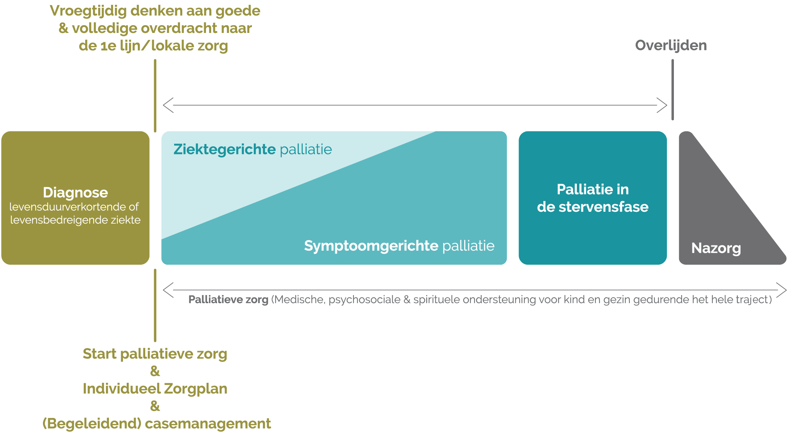
4. Wanneer en voor wie stel je een IZP op?
Een IZP is voor alle kinderen met een levensbedreigende of levensduurbeperkende aandoening
Het IZP wordt na de diagnose opgestart en volgt het proces van kind en gezin
Copyright © 2022 Universitair Medisch Centrum Groningen

Slide 8
5. Welke rollen en verantwoordelijkheden zijn er rondom een IZP?
Hoofdbehandelaar/kinderarts is eindverantwoordelijk
Zowel arts als kinderverpleegkundige kan een start maken met het IZP
Rol en taken
Signaleren → alle disciplines
Informeren → alle disciplines
Opstellen → artsen en kinderverpleegkundigen
Uitvoeren → artsen en kinderverpleegkundigen
Evalueren/bijstellen → artsen en kinderverpleegkundigen
Copyright © 2022 Universitair Medisch Centrum Groningen

Slide 9

6. Wat is het KCT en wat kunnen zij voor je betekenen?
Alle academische kinderziekenhuizen hebben een Kinder Comfort Team (KCT)
KCT’s zijn multidisciplinaire teams met aandacht voor medische, verpleegkundige, pedagogische, psychosociale en spirituele zorg
De KCT’s werken met het IZP waarmee zij zorgverleners, kind en gezin ondersteunen en begeleiden en de zorg die nodig is stroomlijnen
Klik hier voor een animatie over de KCT’s (duur 2:22 min) en contactgegevens
Behoefte aan advies voor het opstellen van een IZP voor jouw patiënt? Wellicht kan het KCT in jouw regio je ondersteunen. Neem gerust contact op.
Copyright © 2022 Universitair Medisch Centrum Groningen

Slide 10
7. Hoe kan een IZP opgesteld worden als er geen KCT betrokken is?
Alle kinderen met een levensbedreigende of levensduurbeperkende aandoening behoren een IZP te hebben, ook als er geen KCT is betrokken
Een IZP kan opgesteld worden door een betrokken kinderverpleegkundige uit de 1e, 2e of 3e lijn samen met de hoofdbehandelaar
Copyright © 2022 Universitair Medisch Centrum Groningen

Slide 11

8. Wat is Advance Care Planning en hoe gebruik ik het bij het IZP?
Advance Care Planning (ACP) is een proces van gespreksvoering waarin kind en ouders samen met zorgverleners ontdekken en bespreken wat hun waarden, doelen en voorkeuren van zorg en behandeling voor de komende tijd zijn
Er wordt toegewerkt naar gezamenlijke doelen die worden uitgewerkt tot een zorgplan in het IZP en regelmatig worden herzien
Leer in deze animatie meer over ACP (duur 5:05 min)
Copyright © 2022 Universitair Medisch Centrum Groningen

Slide 12
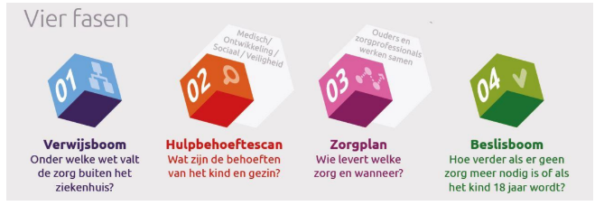
9. Wat is Medische Kindzorg Samenwerking?
Medische Kindzorg Samenwerking (MKS) staat voor zorg in de eigen omgeving die rekening houdt met alle aspecten van het leven van kind en gezin en die past bij de wensen en behoeften van kind en gezin. MKS wordt overal standaard ingevoerd.
Kijk deze animatie over het MKS (duur 2:42 min)
In de MKS-werkwijze werkt iedereen met hetzelfde Zorgplan (fase 3). Voor kind en gezin met kinderpalliatieve zorg is dat het IZP
Copyright © 2022 Universitair Medisch Centrum Groningen

Slide 13



10. Hoe verhouden MKS en ACP zich tot het IZP
ACP
Vorm van gespreksvoering voor het identificeren en bespreken van de waarden, doelen en voorkeuren van kind en gezin m.b.t. de zorg nu en in de toekomst
IZP
ACP en MKS zijn hulpmiddelen om het IZP vorm te geven, waarbij de zorg wordt afgestemd op de waarden, doelen, voorkeuren en behoeften van kind en gezin en alle aspecten van hun leven
MKS
De hulpbehoeftescan is een checklist waarmee kan worden nagegaan of binnen de ACP gesprekken alle domeinen (dia 5) aan bod zijn geweest of dat er nog domeinen zijn waar de behoefte nog niet verkent zijn
Copyright © 2022 Universitair Medisch Centrum Groningen

Slide 14
Meer informatie?
Op de website https://www.kinderpalliatief.nl/individueel-zorgplan kun je het IZP en bijbehorend zakboekje downloaden en vind je het laatste nieuws rondom het IZP
Copyright © 2022 Universitair Medisch Centrum Groningen

